Slide 1
A három ösvény – A jóga útja az Énhez
Magyar Teozófiai Társulat
MagNet Ház, 2019.január 26.
Készítette:Szabó Lilla

Slide 2
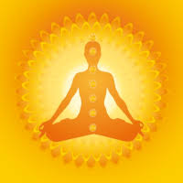
A három ösvény + 1
Karma Marga
Dzsnána Marga
Bhakti Marga
Raja Jóga Marga

Slide 3
Mi a céljuk?
Három ösvényt mutattak meg a bölcsek, s ezek közül bármelyiken elindulhat az ember: ha követi az ösvényt, eléri a felszabadulást
Amikor elérjük a jógát, akár a karma jógát, akár a dzsnána jógát, vagy akár a bhakti jógát, a vég ugyanaz: egyesülés az Énnel
Ezt többféleképpen, az egyén hajlamainak megfelelően lehet megoldani
A Bhagavad Gíta tanításán alapul, mely a védikus irodalom egyik alapműve, a védikus irodalom filozófiájának összefoglalása

Slide 4
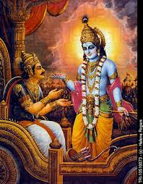
Jóga
A világmindenség értelme
A világ tele van látszat formákkal
A világegyetem az Énért létezik
Minden, amit érzékeinkkel észlelünk, nem önmagukért, hanem az Én számára való értékükért léteznek
A tudat kibontakozása
Események ugyanazon sora ismétlődik meg újra meg újra
Fejlődés szakaszai ásványtól az emberfölötti világig
Az emberi világból az emberfölötti világba való eljutást nevezik jógának.

Slide 5
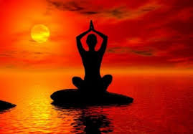
Az Én egysége
Az Én kibontakoztatásának meggyorsítása
A világot arra szánták, hogy az ember egyre jobban kibontakozhassék
Az elvonulás néha hasznos lehet, de nem feltétlenül szükséges
Bhagavad Gítát Krishna egy csatatéren mondta el, egy harcolni készülő ksattriának
Öntudatlanul a múltban is gyakoroltuk a jógát
A jóga nem más, minta tudat normális kibontakozásának gyorsított folyamata

Slide 6
A Jóga: tudomány
Nem bizonytalan, álmatag képzelgés
Alkalmazott tudomány, olyan törvények rendszerbe foglalt gyűjteménye, amelyet meghatározott végcél érdekében alkalmaznak
„Ésszerű” és „természetes” fejlődés
Az emberben lévő isteni értelmet arra készteti, hogy felhasználja a természetben levő isteni erőket, melyek nem egyes érdekekért, hanem általános célokért működnek

Slide 7
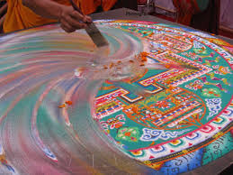
A lélek
„A jóga a lelki folyamatok megállítása”
A léleknek három fő tulajdonsága van: megismerés, vágy vagy akarat és cselekvés
A megismerés lényegét a világegyetemben Visnu képviseli
A cselekvésben tükröződő megismerés az emberben a manasz, a világegyetemben Brahma, a teremtő értelem
Amikor pedig a megismerés az akaratban tükröződik, akkor ahamkára lesz belőle, az „én vagyok én” az emberben, amit a világegyetemben Mahádéva képvisel.

Slide 8
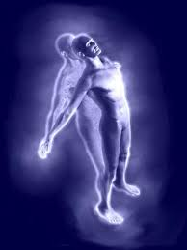
A mentális test
Gyakorlati célból a lélekkel azonosítják
A tudatnak ez az eszköze az elme világnak alsó négy síkja anyagából áll, és ahhoz tartozik.
Az első cél, hogy az ember mentális testétől elkülönítse magát, hogy visszahúzódjék belőle a felette lévő legközelebbi burokba
A jógában az Én mindig a tudat plusz az az eszköze, amelytől a tudat képtelen elkülöníteni magát
Ebben az esetben manaszt kell az Énnel azonosítani és a szellemi háromságot, az atma-buddhi-manaszt a mentális testtől különállónak kell felfogni

Slide 9
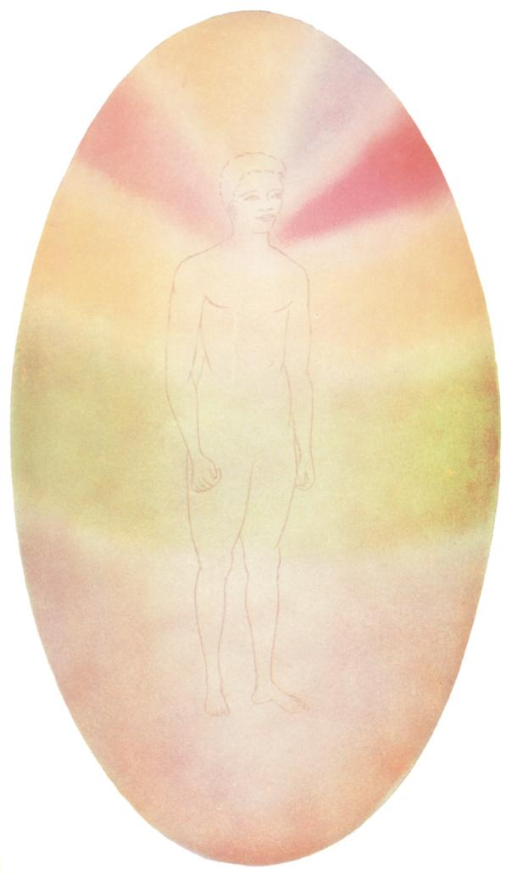
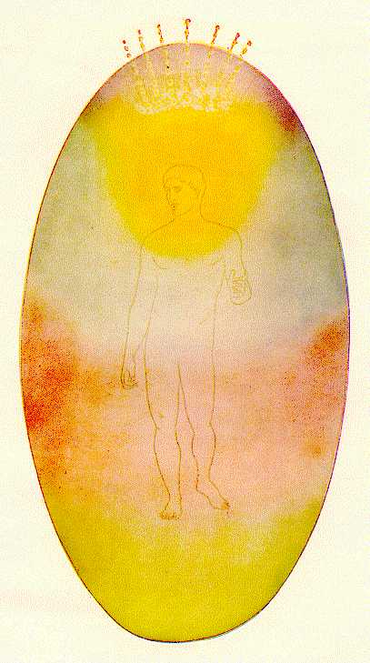
Fejlett ember mentális teste
Fejletlen ember mentális teste
Notes:
Leadbeater C. W., Man Visible and Invisible, TPH, 1988, Plate 21, between pages 86 and 87

Slide 10
A jóga akadályai
Betegség
Elme lanyhasága
Kétkedés
Figyelmetlenség
Restség
Világias gondolkodás
A lényeg eltévesztése
Állhatatlanság

Slide 11
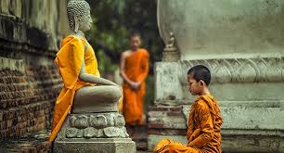
Jógára való alkalmasság
Gyakorolhat-e bárki jógát?
Mi szükséges hozzá?
Előző életek tapasztalatai
„Tehetség”
Erős vágy
Erős akarat
Éles és tág körű értelem

Slide 12
A fejlődés útja

Slide 13
Karma Marga
A cselekvés ösvénye, amelyen az emberiség nagy tömege vakon és teljesen öntudatlanul halad, anélkül, hogy akár a módszert, akár a célt ismerné
Az ember nyugtalanul keresi a külvilág nyújtotta kielégülést, mindig többet és többet próbál megszerezni, mindig többet és többet felhalmozni
Eleinte a cselekvés gyümölcse iránti vágy késztet cselekvésre
Ha cselekvés nélkül, tétlenül hever, nem jut élvezethez, sőt állandó szenvedésben lesz része
Tamaszon való felülemelkedés (sötétség, a renyheség, a lassúság és tehetetlenség)

Slide 14
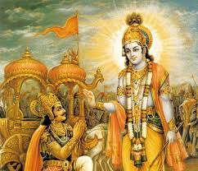
Karma Marga
A vágyból született tevékenységi ösztön cselekvésre készteti az embert
A természet cselekvésre bírja az embert azért, hogy ez által növekedhessék
Bármennyire is elítélendők a bűnök, megvan a helyük és feladatuk a legalsóbb rendű és legrenyhébb természeteknél

Slide 15
Karma Marga
A karma ösvényén haladva az embert később elfogja a vágy, hogy valamivel különb gyümölcsöt termeljen cselekedeteivel
Ez fejleszti ki benne a radzsasz tulajdonságát (mozgás, tevékenység, szenvedély)
A külső világba veti magát, az érzékek és az elme tevékenységétől hajtva és kielégüléseket keresve.
Tevékenykedik, cselekvésének gyümölcsére vágyva.
„A tudatlanok a tettekhez való ragaszkodásból cselekszenek, óh Bhárata, de a bölcs a világ javáért dolgozik, ragaszkodás nélkül” (Bhagavad Gitá III.25.)

Slide 16
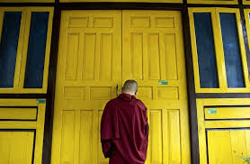
Dzsnána Marga
A tudás ösvénye
Csak kevesen járhatnak rajta
Különleges veszélyek
Megtisztulás előzetes lépései szükségesek
Elsőrendű észbeli képességet kell kifejleszteni

Slide 17
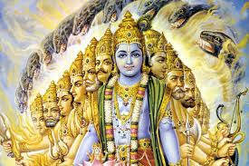
Dzsnána Marga
Veszélyek
Az intellektust arra használni, hogy az érzékek kielégülését szolgálja
A tudományt az anyagi javak még nagyobb mértékben való felhalmozására használni
A tudást saját magáért keresni (nem mások szolgálatáért)

Slide 18
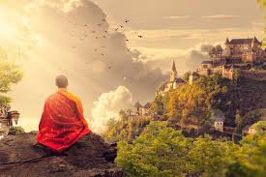
Dzsnána Marga
Teljesen le kell győzni a tamaszt, nem szabad engedni, hogy befolyással lehessen az alsóbb természetre
A tevékenység tulajdonságát, a radzsaszt el kell fordítani a cselekvés minden olyan formájától, amely anyagias dolgokkal foglalkozik, s a tudásszerzésre kell felhasználni.
A radzsasz energiái az ismeretek felhalmozására összpontosuljanak
A megkülönböztetés képessége az első lépés, mely a puszta tudásból az igazi bölcsességbe vezet

Slide 19
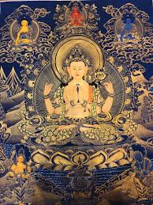
Bhakti Marga
A szeretet ösvénye
Az odaadás, az elme koncentrálása, az állandó meditálás, a buzgó imádat
„Akik elméjüket Énrám függesztve, állandó harmóniában, a legnagyobb hittel imádnak Engem, azok szerintem – mondja Sri Krisna – a legnagyobbak a jógában.” Azután így folytatja: „Azok, akik elméjükkel a Megnyilvánulatlanon csüngnek, nagyobb nehézségekbe ütköznek, mert nehéz a testben élőknek a meg nem nyilvánult ösvényét elérni; de azokat, akik Énbennem élve minden cselekedetről lemondanak, csak Énreám gondolnak, s teljes szívvel meditálva Engem imádnak, azokat hamarosan kiemelem a halálnak és az életnek óceánjából, óh Pártha, mert tudatuk központja Én vagyok.”

Slide 20
Bhakti Marga
Ha bhaktit akarunk felébreszteni, akkor szeretetünknek oly lény felé kell irányulnia, aki számunkra – legtágabban értelmezve a kifejezést – az egyéniség legszélső határait jelenti
Isvara megnyilvánul még időről-időre, mint Avatára azért, hogy ily módon az emberek számára valóságosabban testet öltsön Az istenség testetöltése.
E még kifejezettebb egyéniség magához vonzza azután az emberek szeretetét és imádatát, fölébreszti szívüket
„Melyet elérve az ember tökéletes, halhatatlan, elégedett lesz; melyet elérve nem kíván semmit, semmiért nem bánkódik, semmit nem gyűlöl, nem lel élvezetet (az érzékek tárgyaiban), nem tesz erőfeszítést (önző célból); melyet megismerve megmámorosodik (az örömtől), áthatja az Én és örvendezik az Énben.” Továbbá: „(a szeretet) nem használható a vágyak kielégítésére, mert lényege a lemondás.” Nárada Sutra 22, 24.

Slide 21
Raja Jóga Marga
Purucker szerint ez a harmadik ösvény
Hogy elérjük a szabadságot és a fényt, hogy elérjük a valódi egyesülést a belül levő Én-nel saját tervezésű erőfeszítések segítségével
Önállóság, függetlenség és bátorság (félelem nélküliség) jellemző rá
Az önfegyelem és gyakorlás útja

Slide 22
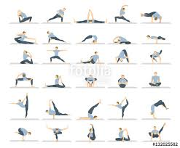
Raja Jóga Marga
Nyolcszintű jógának is nevezik:
Jáma – önuralom
Nijáma – fegyelem
Ászana – testgyakorlatok
Pránajáma – légzőgyakorlatok
Pratjáhára – az érzékek visszavonása
Dháraná – összpontosítás
Dhjána – meditáció
Szamádhi – tökéletes megvalósítás

Slide 23
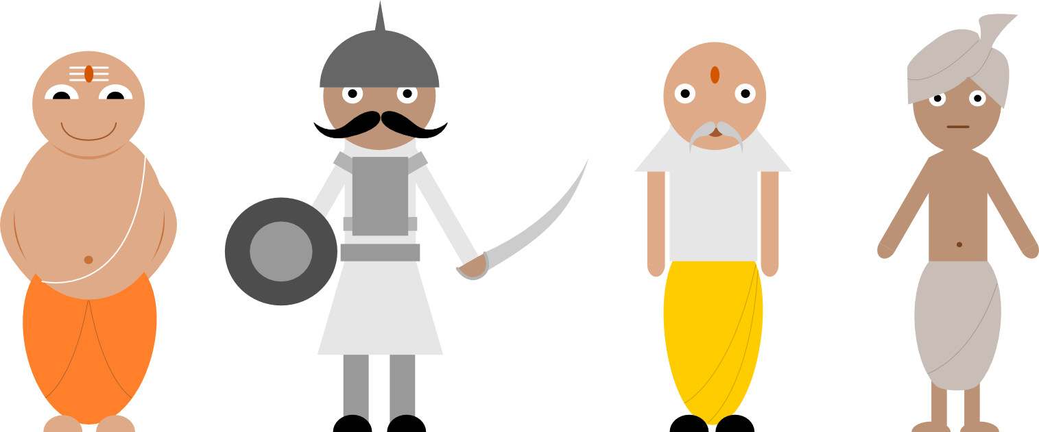
A 4 ösvény és a hindu társadalmi kasztok analógiája
Sudra – szolga, hűség, alázatosság
Vaisja – kereskedő, mesterségek, tisztesség, bőkezűség, bizonyos mértékig már megjelenik mások szolgálata
Ksatria – uralkodó, katona, önfeláldozó, állhatatos, kitartó
Brahman – pap, tanító, tudás, áhítat, megbocsátás, minden lény iránti barátságosság

Slide 24
Eltávolodás és visszatérés

Slide 25
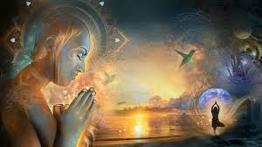
Eltávolodás és visszatérés
Az emberiség nagy fejlődése két ösvényen megy végbe: az eltávolodás és a visszatérés ösvényén
A Pravritti Margá-n, vagyis az eltávolodás ösvényén, amelyen az emberi lények legnagyobb része jár, a vágyak szükségesek és hasznosak
A Nivritti ösvénye a visszatérés ösvénye, amelyen a vágynak meg kell szűnnie és az Én-irányította akaratnak kell helyébe lépnie.

Slide 26
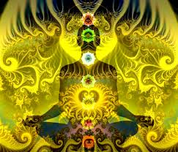
A testek megtisztítása
Mind a három testre vonatkozik (mentális, asztrális, fizikai)
Tisztítsuk meg gondolattestünket helyes gondolkodással (vizualizációs képesség erősítése)
Az érzelmi testet helyes vágyak tisztítják meg
Fizikai test minden tevékenységét szabályozni kell (az alvást, az evést, a testgyakorlást… )

Slide 27
Végcélunk az egység

Slide 28
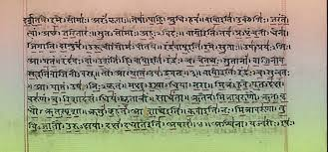
Forrás és ajánlott irodalom:
Annie Besant: Bevezetés a jógába
Annie Besant: A három ösvény
Annie Besant: Dharma

Slide 29
Köszönöm a figyelmet!

